Slide 1
인공신경망 실습 시험
20251285 박수진

Slide 2
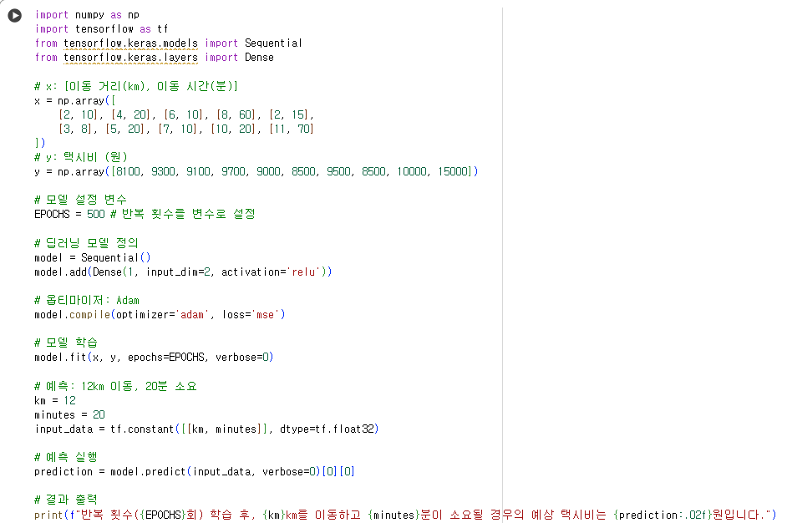
소스코드와 결과

